Slide 1

Chào mừng thầy cô và các em
đến với môn Tiếng Việt

Slide 2


Thứ sáu ngày 24 tháng 12 năm 2021
Tiếng Việt
Viết đĲn văn kể về việc đã làm cùng người thân
Trang 129

Slide 3








YÊU CẦU CẦN ĐẠT
Biết quan sát tranh và nêu được các hoạt động trong tranh
Viết được một đoạn văn ngắn 3-4 câu kể về việc làm em làm cùng người thân.
Bồi dưỡng tình cảm yêu thương, quan tâm, chăm sóc những người thân trong gia đình..
Notes:
Thầy cô gõ mục tiêu theo bài giảng của mình vào ô text

Slide 4

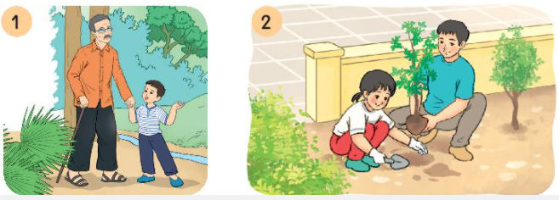
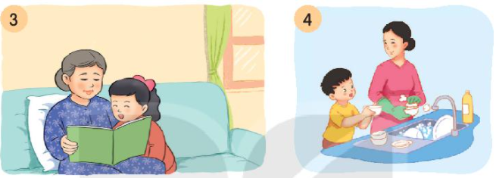
1. Quan sát tranh, nêu việc các bạn nhỏ đã làm cùng người thân.

Slide 5
Bạn nhỏ cùng ông đi dạo.
Bạn nhỏ cùng bố trồng cây.
Bạn nhỏ cùng bà đọc sách.
Bạn nhỏ cùng mẹ rửa bát.

Slide 6
2. Viết 3 – 5 câu kể về một công việc em đã làm cùng người thân.
Gợi ý
Em đã cùng người thân làm việc gì? Khi nào?
Em đã cùng người thân làm việc đó như thế nào?
Em cảm thấy thế nào khi làm việc cùng người thân?

Slide 7
Bài mẫu
Mỗi khi đến Tết, em lại vui sướng lắm. Tạm gác lại những bài vở ở lớp, em lại cùng bố mẹ dọn dẹp, sửa soạn cho ngôi nhà. Tất cả những đồ cũ, không dùng nữa, giấy tờ vụn vặt sẽ được đóng gói vất đi hết. Các bàn, tủ, kệ đều được lau chùi cẩn thận. Sau đó, em theo mẹ ra chợ, mua bánh kẹo, thịt cá để chuẩn bị cho các mâm cỗ. Đến chiều, lại theo bố ra chợ mua đào, mua quất về bày. Buổi tối, cả nhà cùng nhau trang trí cho chậu hoa, cửa sổ bằng những đèn treo nhấp nháy, những bao lì xì đỏ thắm, những câu chúc Tết… Tuy bận rộn nhưng mà thật vui.

Slide 8

Vận dụng
Hôm nay, con học bài gì ?
Sau bài học, con cảm nhận thế nào ?

Slide 9
YÊU CẦU CẦN ĐẠT
Biết quan sát tranh và nêu được các hoạt động trong tranh
Viết được một đoạn văn ngắn 3-4 câu kể về việc làm em làm cùng người thân.
Bồi dưỡng tình cảm yêu thương, quan tâm, chăm sóc những người thân trong gia đình..
Notes:
Thầy cô gõ mục tiêu theo bài giảng của mình vào ô text

Slide 10

Định hướng tiếp theo
Về nhà luyện viết đoạn văn.
Chuẩn bị bài 31: Ánh sáng của yêu thương ( SGK – trang 130)

Slide 11



















Hẹn gặp lại các bạn ở bài sau nhé

